Slide 1
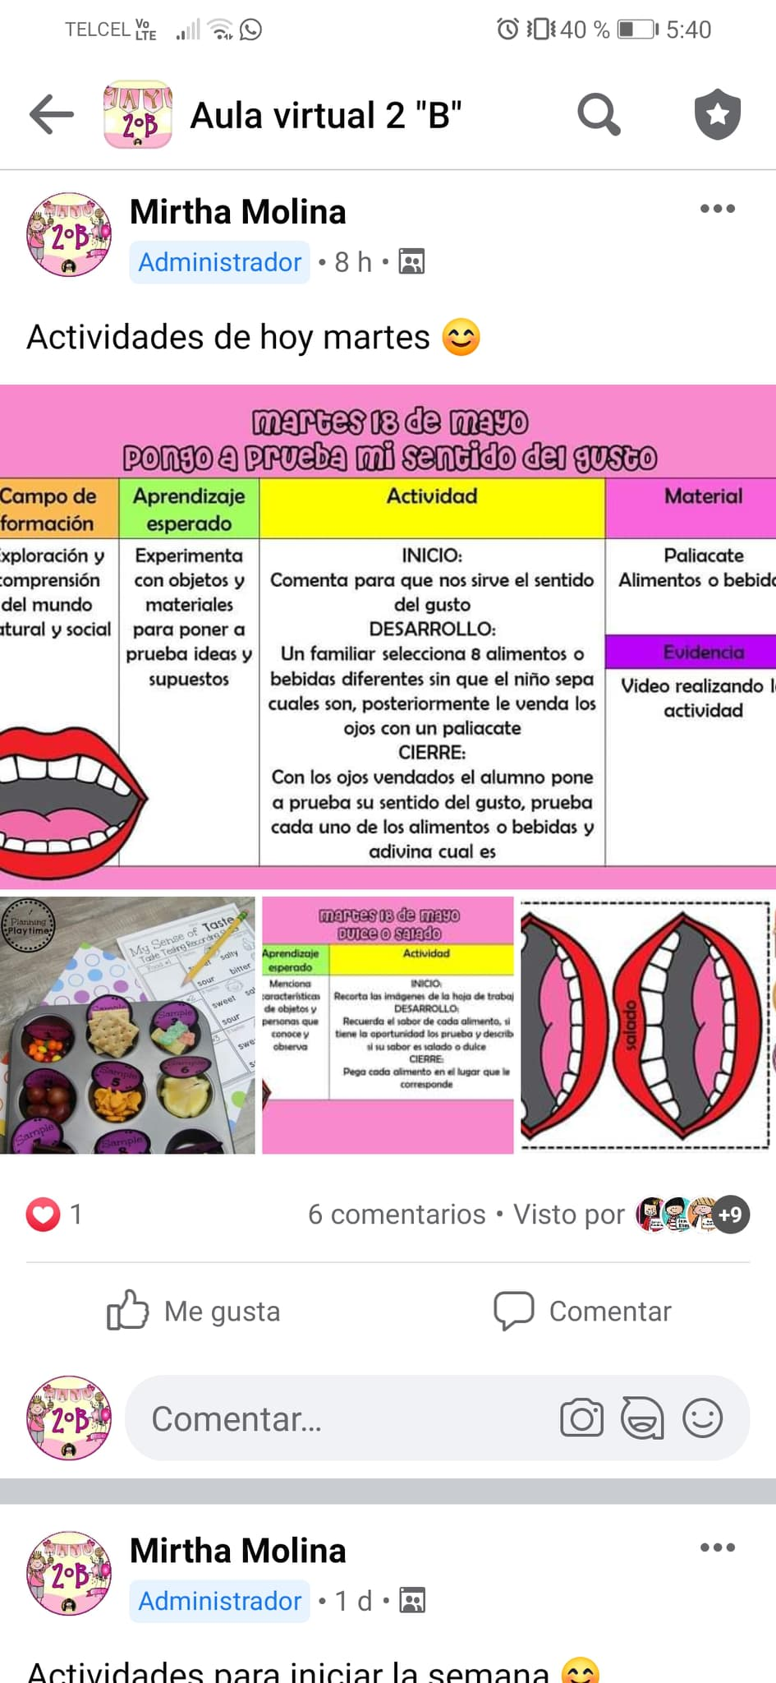
Diario
Día: Martes 18 de mayo del 2021
Estrategia: En la primera actividad del día de hoy los alumnos pusieron a prueba su sentido del gusto, con los ojos vendados y sin poder oler probaron diferentes alimentos para lograr adivinar cual era, en la segunda actividad clasificaron algunos alimentos según su sabor, por ultimo reconocieron la importancia del sentido del gusto, hasta el momento de los 30 alumnos solamente 6 han subido las evidencias de trabajo.

